Slide 1
Об итогах проведения Третьего Всероссийского правового (юридического) диктанта в Ульяновской области

Slide 2
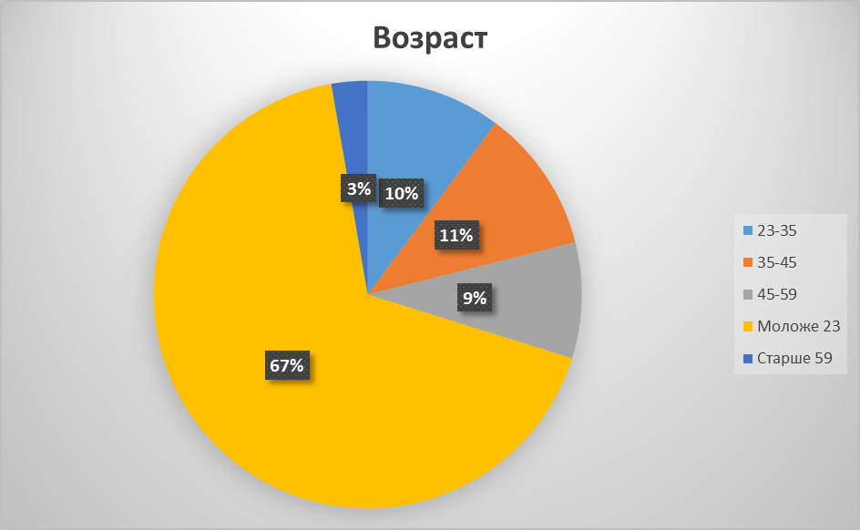
Всего в Ульяновской области было опрошено 14974 человека.
Доминирующий возраст – моложе 23 лет.

Slide 3
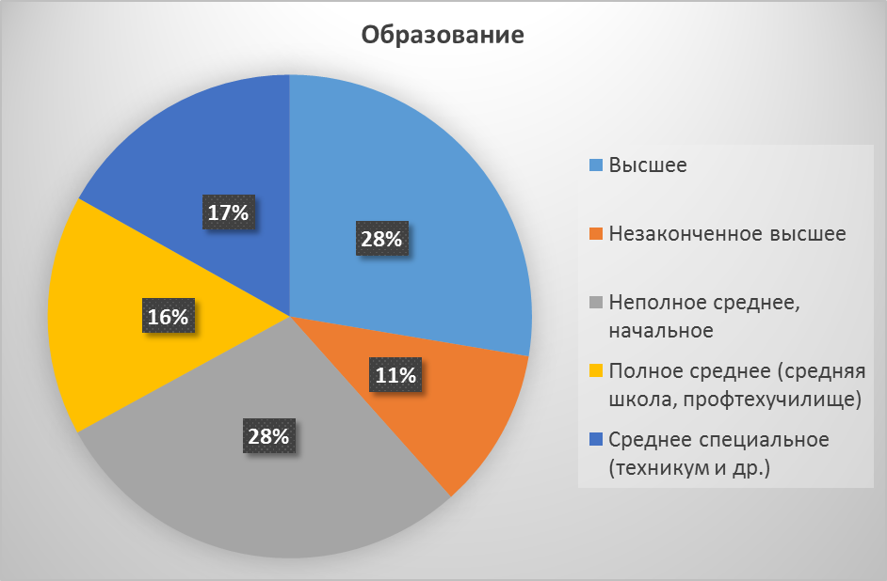
Образование участников преобладает высшее или неполное среднее.

Slide 4
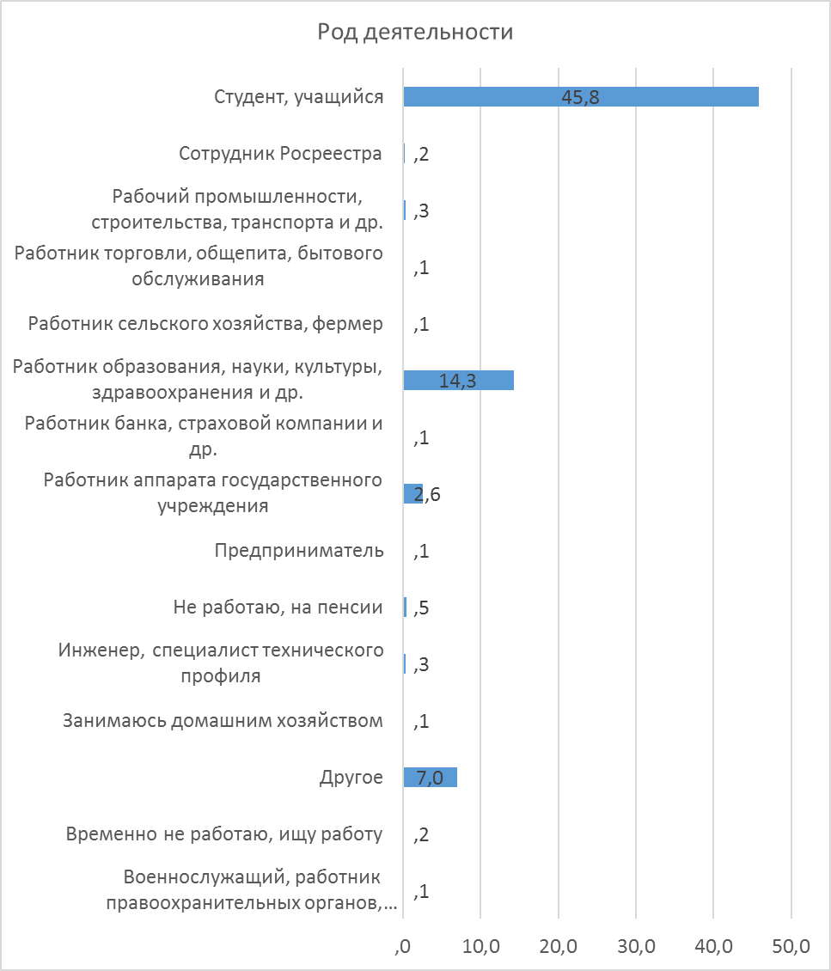
Среди профессий преобладают учащиеся и работники образования, науки, культуры, здравоохранения, работники аппарата государственных учреждений.

Slide 5
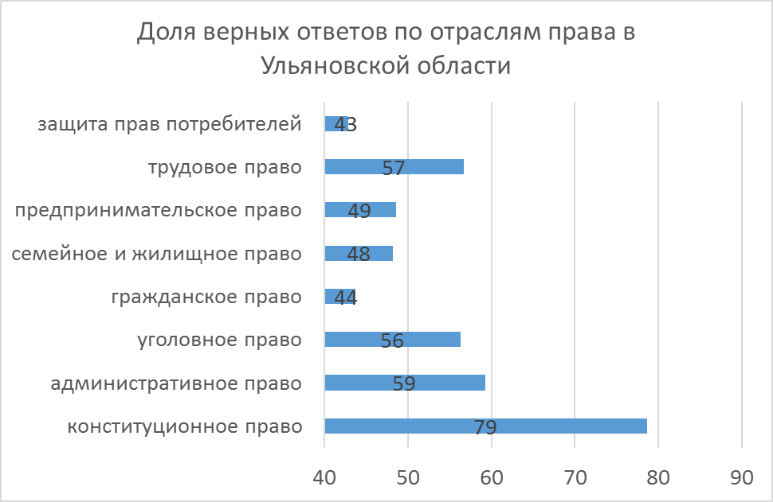
Доля верных ответов в Ульяновской области 52,4%, что на 5% ниже среднего показателя по России. Наиболее затруднения вызывают права потребителей, гражданское, жилищное, семейное и предпринимательское право. В этих отраслях менее 50% верных ответов.

Slide 6
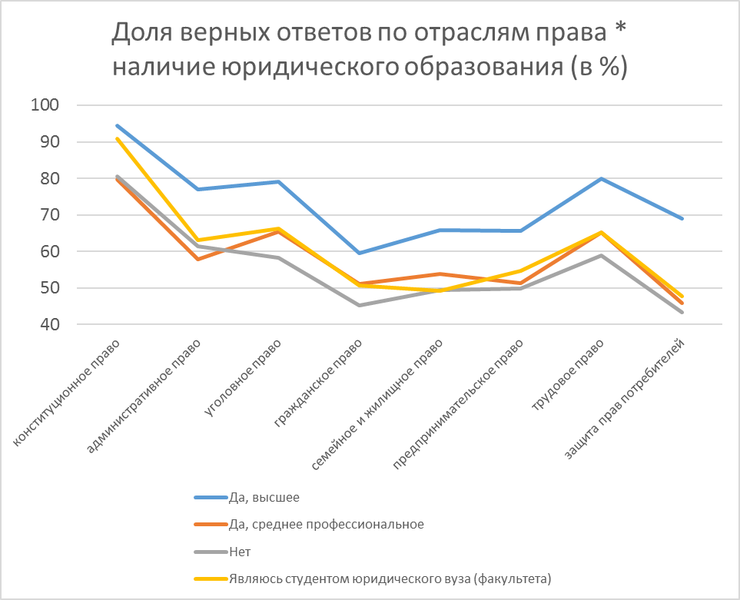
В целом участники с высшим юридическим образованием ответили верно на 74% вопросов, со средним специальным юридическим образованием только на 59%, что немного выше среднего значения по региону и стране.

Slide 7
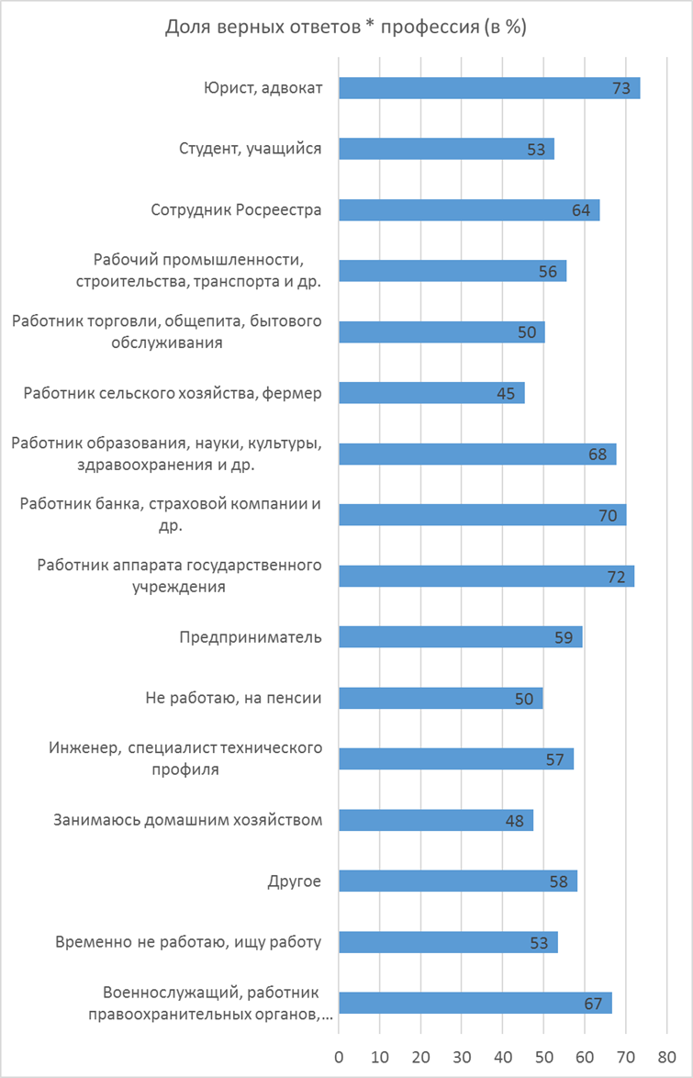
В целом лучше разбираются в российском праве в Ульяновской области юристы, военнослужащие, работники правоохранительных органов, таможни, налоговой службы, работники аппарата государственного учреждения, служащие банка, страховой компании, работник образования, науки, культуры, здравоохранения и др. Юристы в Ульяновской области показали результаты лучше, чем в среднем по России. Высшее образование существенно влияет на рост правовой грамотности.

Slide 8
Благодарю Вас за внимание!

